Slide 1
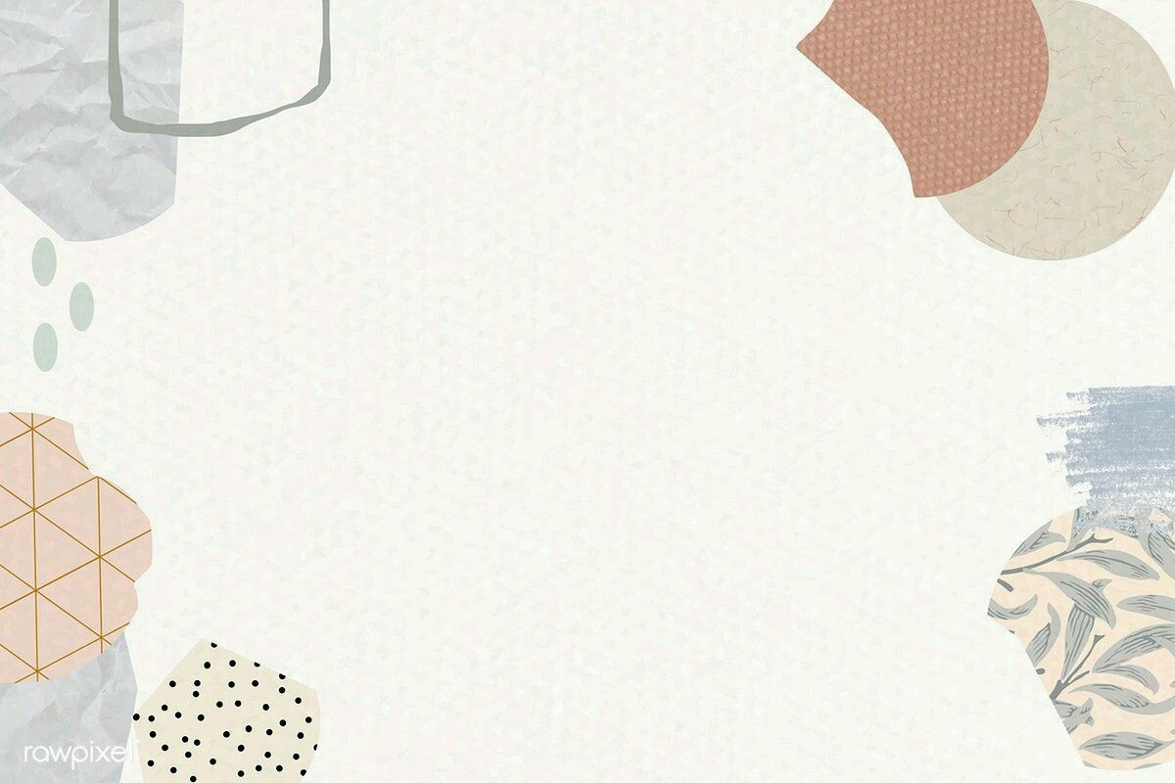
ESCUELA NORMAL DE EDUACIÓN PREESCOLAR
Licenciatura en Educación Preescolar
CICLO ESCOLAR
2020 - 2021 CURSO: Filosofía de la educación CUARTO SEMESTRE
DOCENTE: Carlos Armando Balderas Valdés
UNIDAD 2: La educación como agente de cambio social o la transformación personal.
Propósito: Que los estudiantes indaguen críticamente sobre distintas perspectivas filosóficas que arrojan luz a los principales conceptos y actividades constitutivas de la labor pedagógica, reflexionen sobre el tema como el sentido de la educación, el papel que juega el conocimiento del dentro de la educación y la relación que existe entre la labor del educador y el tipo de sociedad que se desea tener.
Alumna: Danna Sophia Rangel Ibarra
Trabajo a desarrollar: LA EDUCACIÓN COMO LA TRASMISIÓN DE CONOCIMIENTOS.
Saltillo, Coahuila

Slide 2
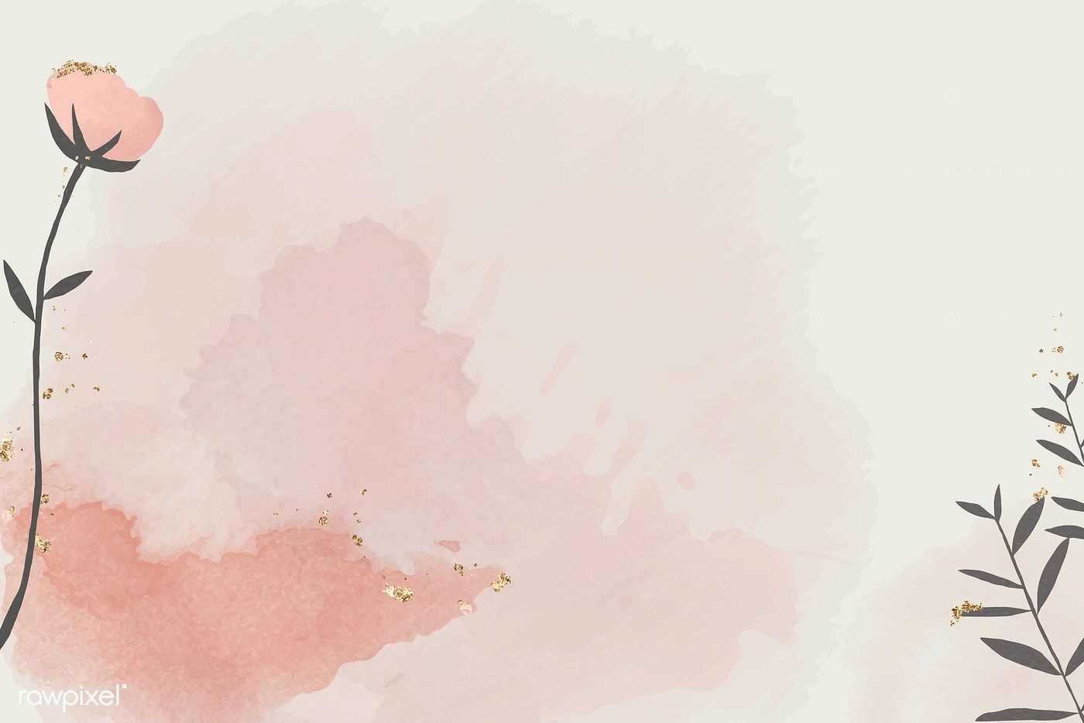
LA EDUCACIÓN COMO LA TRASMISIÓN DE CONOCIMIENTOS.
Educación como el cultivo y la investigación de las habilidades que conduzcan al desarrollo de la autonomía.
La educación puede ser considerada como una actividad o un proceso y, se define por lo que pretende alcanzar.
El desarrollo de la autonomía personal implica la adquisición y maduración de las capacidades personales básicas, como: el autoconcepto, la autoestima, la autopercepción, el autocontrol emocional, entre otras.
El cultivo del gusto por una ciencia es mucho más importante que el mismo acto de aprender.
Para explicar qué es la educación Durkheim propone una visión dual de los seres humanos y explica que existen en las personas dos seres inseparables
Crear el gusto por las ciencias es hoy función más importante que la de proveer de contenidos, o la de preocuparse por que los alumnos aprendan.
Las capacidades y las destrezas de autonomía se desarrollan y aprenden desde el nacimiento y en el entorno familiar.
Kant considera que el objeto de la educación es desarrollar en cada individuo toda la perfección de que es susceptible
Cuando los niños y las niñas se escolarizan en la Educación Infantil poseen un desarrollo emocional, afectivo y sentimental, adquirido en el medio familiar,
Cultivar el gusto por una ciencia es mucho más importante que el acto en sí de preocuparte de que se aprendan sus contenidos.

